Slide 1
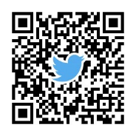
当店(社、施設等)の取組又はお客様へのお願い
適宜修正の上、お使いください。
AomoriOvationとは、
〇 医療、介護、福祉、販売、物流など県民生活を最前線で支える方々への感謝〇 感染者やその家族、対策に関わった方々の人権への配慮 〇 感染防止対策に関する正しい知識の理解促進
の気運の醸成に向けた取組です。
あおもりオベーション

